Slide 1
Nemes Nagy Ágnes (1922-1991)
Élete és művei

Slide 2
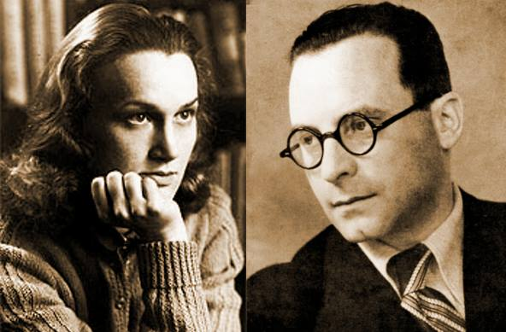
Budapesten született Egyetemi tanulmányait a Pázmány Péter Tudományegyetem magyar–latin–művészettörténet szakán végezte. Egyetemi éveiben munkakapcsolatba került Szerb Antallal és Halász Gáborral.

Slide 3
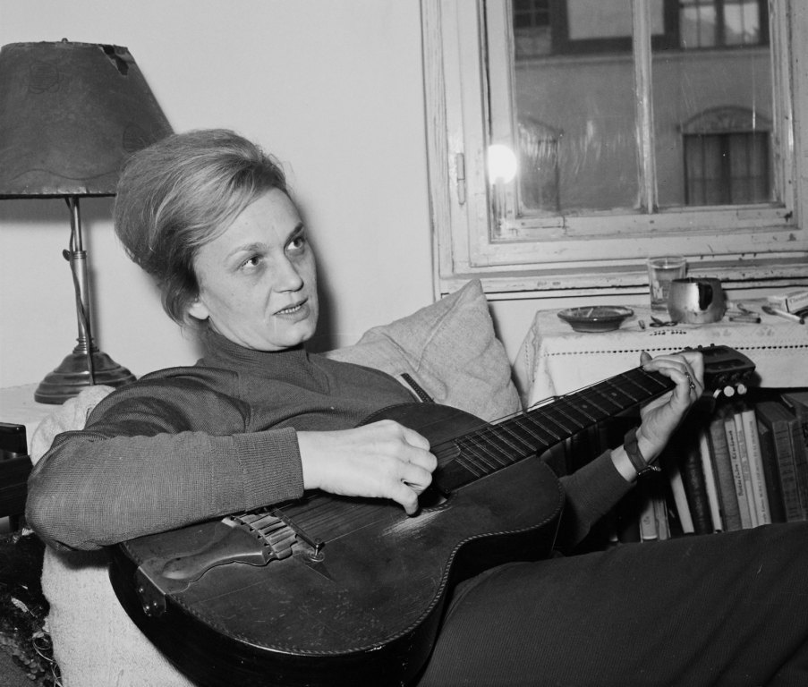
A költői életmű terjedelmét és a kötetek számát tekintve keveset publikált. Költői munkája mellett a magyar esszéirodalom kimagasló művelője volt. Elsősorban francia és német nyelvű műveket fordított (így Corneille, Racine, Molière drámáit, Victor Hugo, Saint-John Perse verseit, Rilke és Bertolt Brecht műveit).

Slide 4
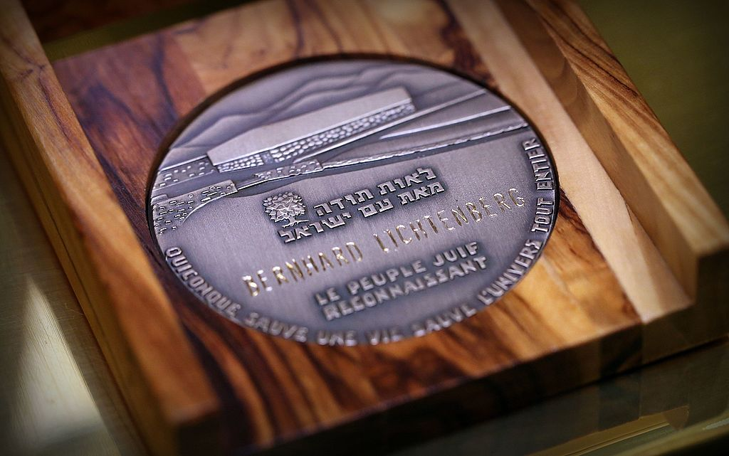
1998-ban posztumusz megkapta Izrael állam Világ Igaza-kitüntetését, Lengyel Balázzsal együtt, mert a Holokauszt idején zsidókat mentettek.

Slide 5
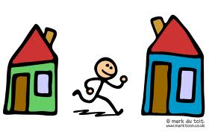
Között
Mit mondhatunk el a mű címéről?
A cím mindössze egy névutó, ezért hiányosnak érezzük, hiszen nem mondja ki, hogy mi között, hiányoznak a névszók.

Slide 6
A levegő nagy ruhaujjai.
A levegő, amin szilárdan
támaszkodik madár s madártan,
az érvek foszló szélein a szárny,
egy percnyi ég beláthatatlan
következményű lombjai,
az élő pára fái, felkanyarodva
akár a vágy, a fenti lombba,
percenként hússzor lélegezni
a zúzmarás, nagy angyalokat.
És lent a súly. A síkon röghegyek
nagy, mozdulatlan zökkenései,
amint feküsznek, térdenállnak
az ormok és a sziklahátak,
a földtan szobrai,
a völgy egy percnyi figyelem-lazulás,
aztán megint a tömbök és a formák,
meszes csonttól körvonalig
kővé gyűrődött azonosság.
Az ég s a föld között.
Mi jellemző az égre és a földre?
A műben megjelenik két őselem, a föld és a levegő. A léghez a könnyűség, a szabadság kapcsolódik. Az égi világhoz a madarak, a száradó ruhák, az angyalok és a fák tartoznak.

Slide 7
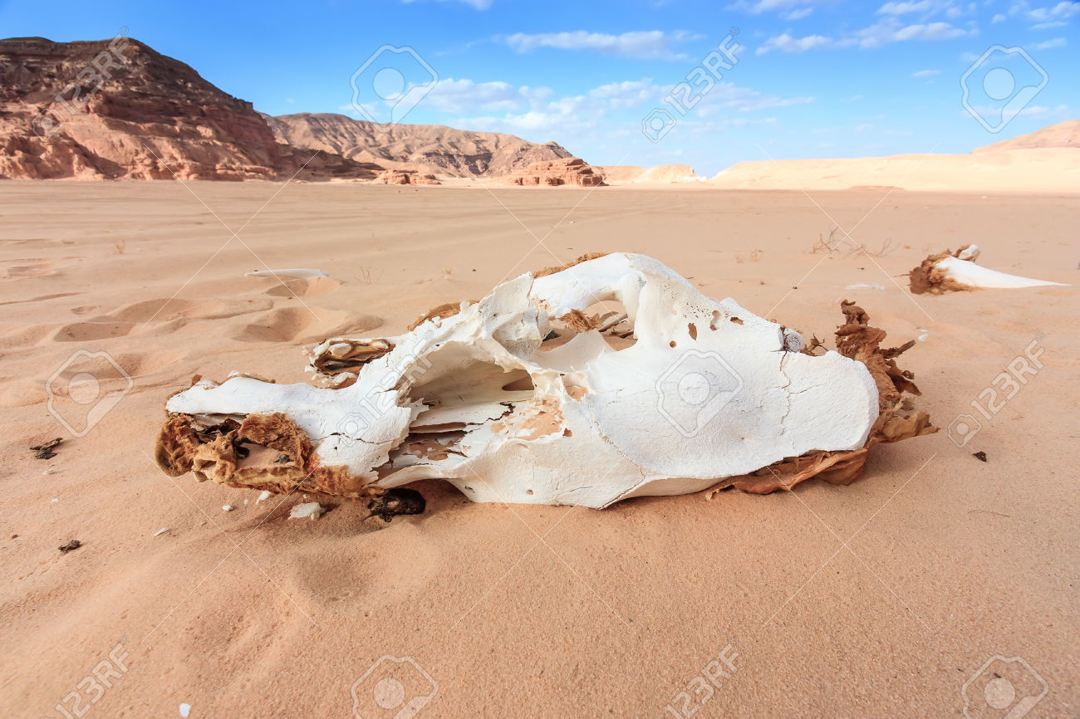
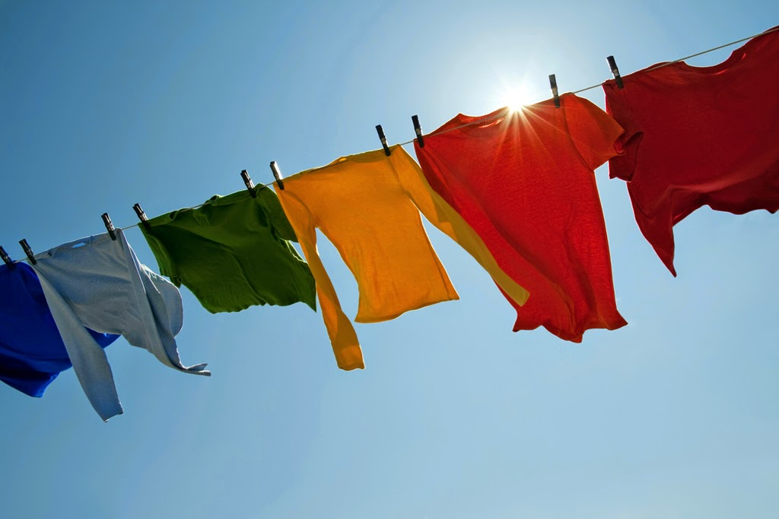
A földhöz a súlyosság, és a formába zártság tartozik. A földi világhoz tartozó tárgyak a kő, rög, orom és csont.

Slide 8
Mi jellemző a sivatagok éghajlatára? Mit okoz ez?
A sziklák roppanásai.
Amint a nap átlátszó ércei
már-már magukba, fémmé a követ,
ha állat járja, körme füstölög,
s köröznek fent a sziklafal fölött
az égő paták füstszalagjai,
aztán az éj a sivatagban,
az éj, amint kioltja s kőmivolta
magváig ér, fagypont alatti éj,
s amint hasadnak és szakadnak
a porcok, forgók, kőlapok,
amint feszítik véghetetlen,
széthasgató önkívületben
a fehér s a fekete mindennapos
néma villámcsapásai –
A nap s az éj között.
A sivatagi nappal és éjszaka az ellentéteket jeleníti meg. A nappal forró, az éjszaka fagyos. A vakító fehérség és a fekete szín váltakoznak, mint egy gyorsított felvételen.

Slide 9
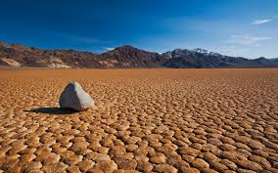
A nappalok és éjszakák váltakozásai a köveket szétporlasztják, homokká őrlik. Az igék túlsúlyba kerülnek ebben a részben, így az idő is felgyorsul, napok sorozata villámcsapásként jelenik meg.

Slide 10
Milyen szófajú szavak hiányoznak az utolsó szakaszban? Milyen költői eszköz jellemző erre a szakaszra?
A szaggatások, hasgatások,
a víziók, a vízhiányok,
a tagolatlan feltámadások,
a függőlegesek tűrhetetlen
feszültségei fent és lent között –
Éghajlatok. Feltételek.
Között. Kő. Tanknyomok.
Egy sáv fekete nád a puszta-szélen,
Két sorba írva, tóban, égen,
két sötét tábla jelrendszerei,
csillagok ékezetei –
Az ég s az ég között.
A vers utolsó szakaszban már egyáltalán nem találkozhatunk igékkel, az egész szakasz egy hosszú felsorolás.

Slide 11
Mire vonatkozhat a versben megfogalmazott „között”, mit ír le?
A költemény egészének ismeretében sejthetjük, hogy ez a térbelinek látszó viszony valójában az emberi léte és roppant feszültségeket sűrítő drámáját fejezi ki.

Slide 12
Az emberi élet milyen konfliktusai jelennek meg a versben?
Az első szakasz szerint ember lelke szárnyalni vágyik, teste az anyagi világ „foglya”. A második szakaszban a természeti erőknek kiszolgáltatott emberi lét képei jelennek meg. A harmadik szakasz az emberi élet determináltságát írja le.

Slide 13
Hogyan jelenik meg a lírai én személye a versben?
A versben nem jelenik meg a költő, érzelmei, gondolatai a megjelenített tárgyi világ képeiben tárgyiasulnak.
Ezt objektív vagy tárgyias lírának nevezzük.

Slide 14
a

Slide 15
a

